Slide 1
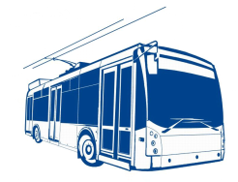
Троллейбус с системой УАХ

Slide 2
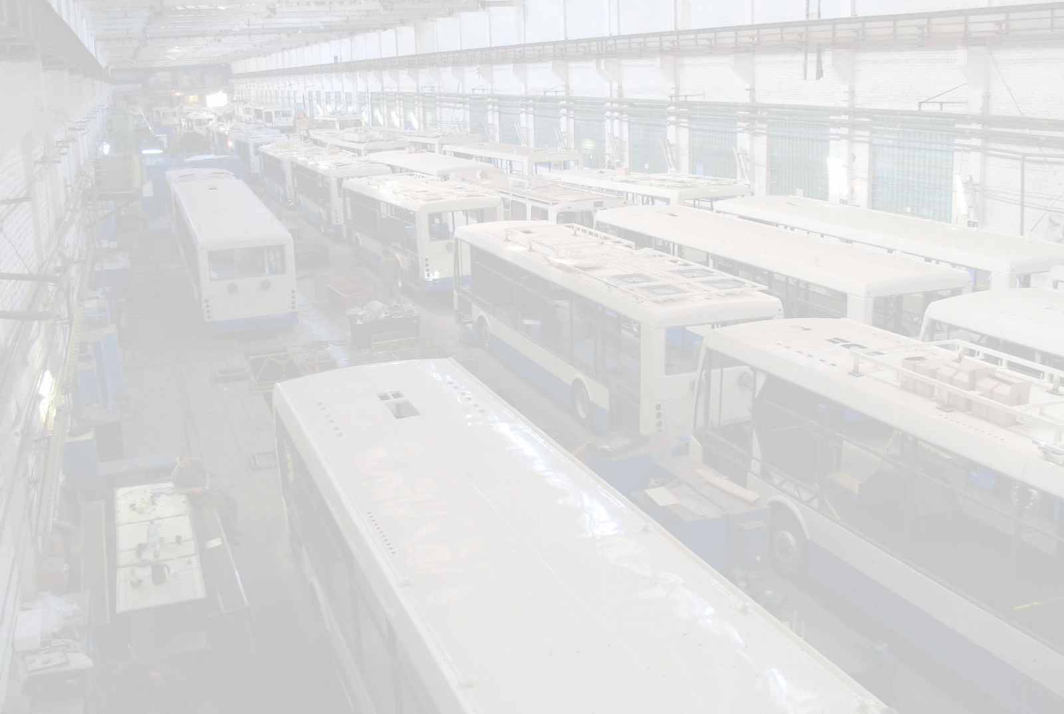
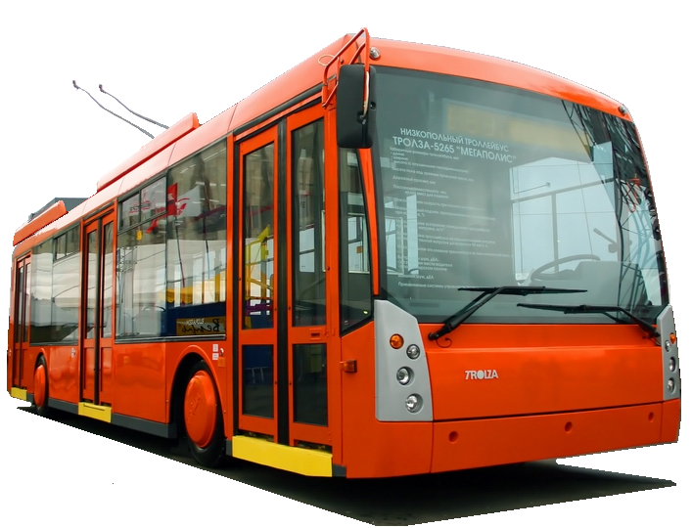
Троллейбус с системой УАХ
Система УАХ (увеличенный автономный ход) позволяет троллейбусу двигаться на расстояние до 10 км. без привязки его к контактной сети. это происходит благодаря установленным на троллейбус комплекта
литий-ионных батарей компании «Лиотех». Подзарядка батарей происходит во время когда троллейбус подключен к контактной сети.
До полной зарядки батарей понадобиться не более 1,5 часов. Комплект батарей рассчитан на 5000 полных зарядок.
5 км
10 км

Slide 3
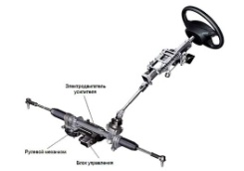
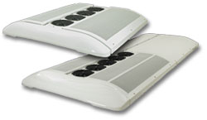
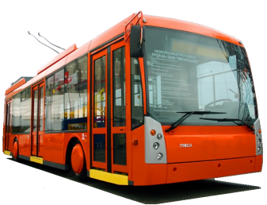
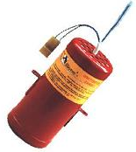
Дополнительные опции
Электрический усилитель руля
Системы кондиционирования
салона и кабины водителя
Гидравлические
штангоуловители
Двойные
стеклопакеты
Система
пожаротушения

Slide 4
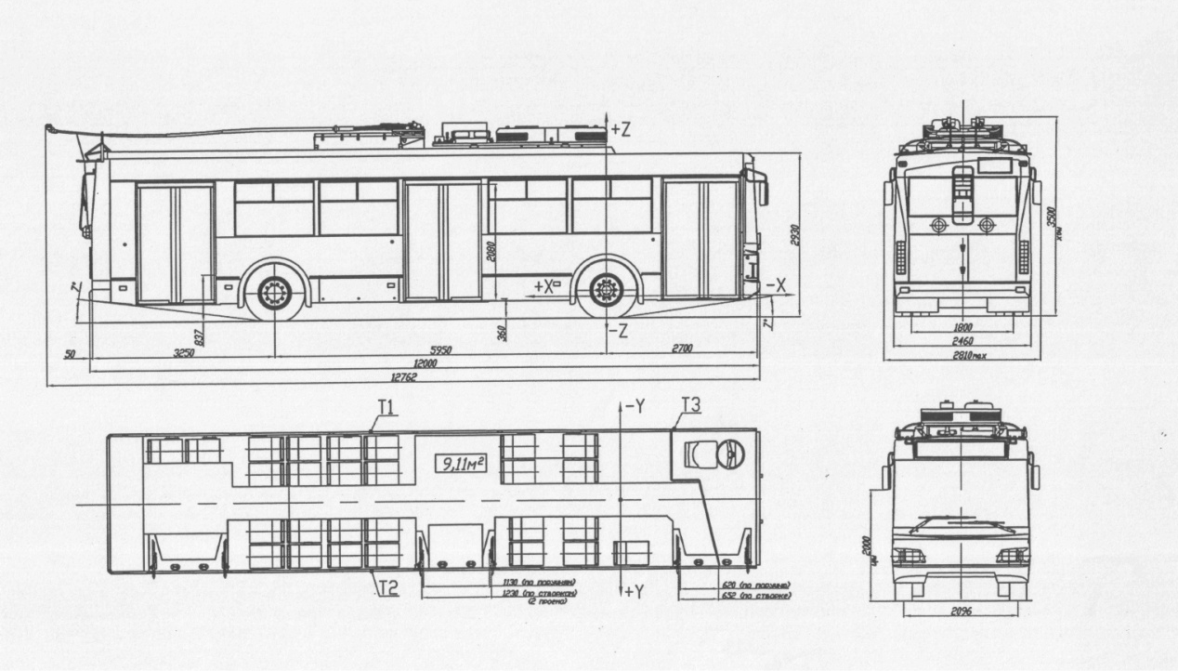
Общие характеристики
Высота пола над уровнем дороги |  | 360 мм
Высота подножки |  | 345 мм
Габаритные размеры | Длина | 11620 мм
 | Ширина | 2550 мм
 | Высота | 3470 мм
Масса в снаряженном состоянии |  | 10520 кг
Максимальная техническая масса |  | 17320 кг
Пассажировместимость (в т.ч. мест для сидения) |  | 100 (23) чел.
Количество/ширина дверей |  | 2/1230 + 1/960
Максимальная скорость при полной нагрузке |  | 60 км/ч
Запас хода без првязки к контактной сети |  | 10 км
Тяговый электропривод |  | тяговый асинхронный электродвигатель с автоматическим двухполюсным выключателем, тяговой выпрямительно-инверторной установкой на основе IGBT с микропроцессорной системой управления.

